Slide 1

«Участие в деятельности Детской организации «Юность Архангельска» как способ организации воспитательной работы в образовательном учреждении.
23 ноября 2015 г.

Slide 2

«портрет выпускника основной школы»
(ФГОС ООО)
любящий свой край и свое Отечество, знающий русский и родной язык, уважающий свой народ, его культуру и духовные традиции;
осознающий и принимающий ценности человеческой жизни, семьи, гражданского общества, многонационального российского народа, человечества;
активно и заинтересованно познающий мир, осознающий ценность труда, науки и творчества;
умеющий учиться, осознающий важность образования и самообразования для жизни и деятельности, способный применять полученные знания на практике;
социально активный, уважающий закон и правопорядок, соизмеряющий свои поступки с нравственными ценностями, осознающий свои обязанности перед семьей, обществом, Отечеством;
уважающий других людей, умеющий вести конструктивный диалог, достигать взаимопонимания, сотрудничать для достижения общих результатов;
осознанно выполняющий правила здорового и экологически целесообразного образа жизни, безопасного для человека и окружающей его среды;
ориентирующийся в мире профессий, понимающий значение профессиональной деятельности для человека в интересах устойчивого развития общества и природы.

Slide 3
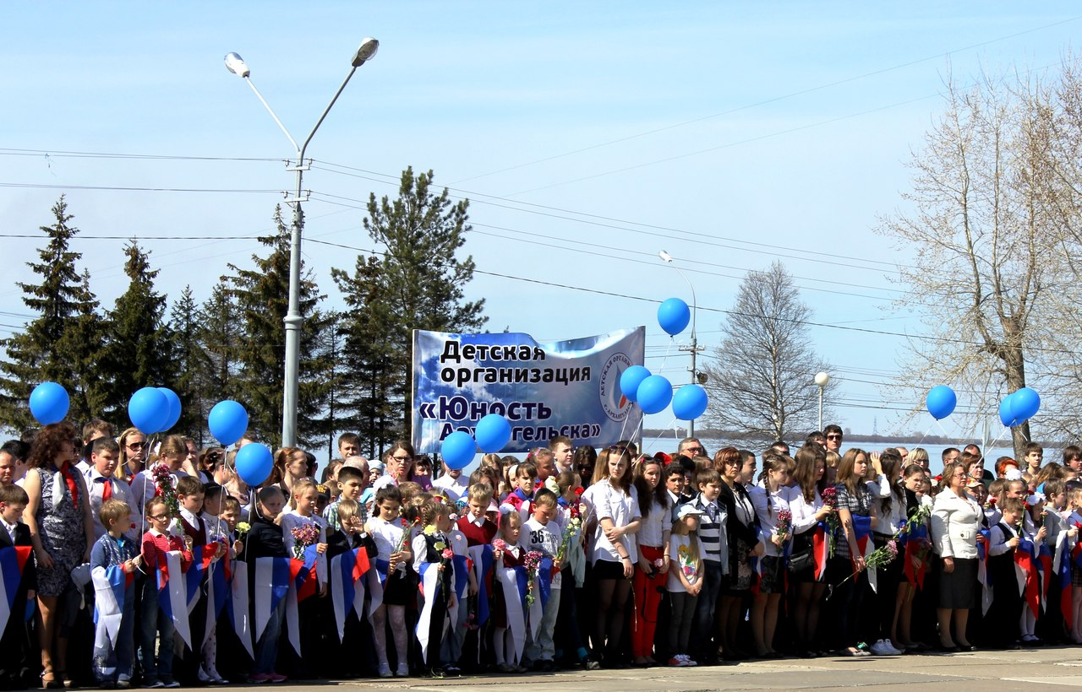

Детская организация
«Юность Архангельска»
День рождения: 19 мая 2009 года
Контактная информация: г. Архангельск, ул. Воскресенская, 11
телефон: 65-49-30
группа вконтакте: http//vk.com/yunost_arkhangelska
Программа «Всегда готовы за Россию» включает следующие направления:
Гражданско-патриотическое направление "Наследники",
Лидерское направление "Команда",
Эколого-туристическое направление "Зеленый щит",
Правовое направление "Это наше право!",
Спортивно-оздоровительное направление «Школа здоровья».

Slide 4
Структура Детской организации
«Юность Архангельска»

Slide 5
Схема взаимодействия Детской организации «Юность Архангельска»

Slide 6
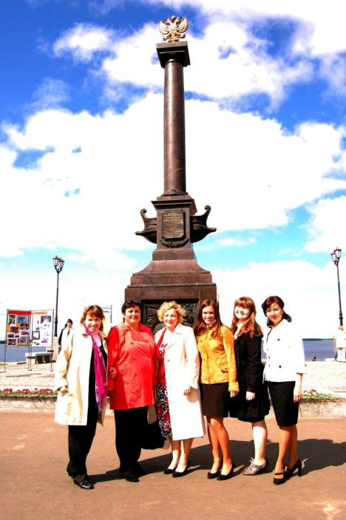
Мероприятия Детской организации «Юность Архангельска»
акция «Мы с вами, солдаты России»
акция «Школа здоровья»,
акция «Память поколений»,
акция «Забота»,
акция «Спешите делать добрые дела»,
акция «Правовой компас»,
Акция «Город, я тебя знаю»,
танцевально-спортивный марафон «Альтернатива»,
фото-марафон «Мгновения Архангельска»,
фото-охота «Мой взгляд» и мн.др.

Slide 7
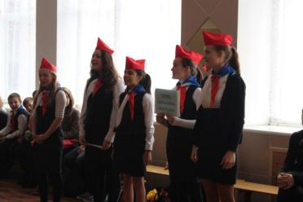
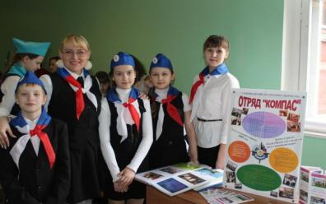
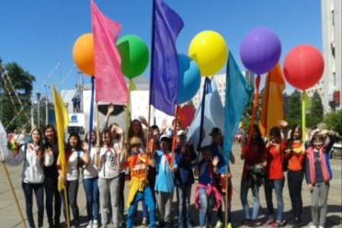
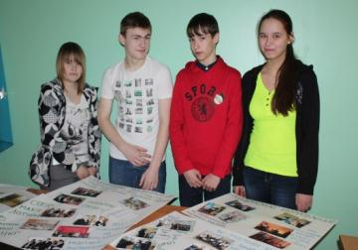
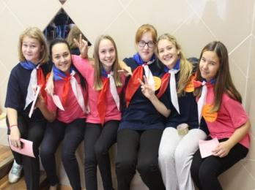
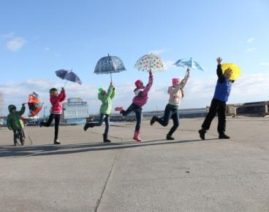
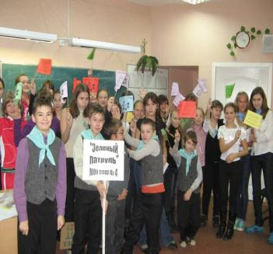
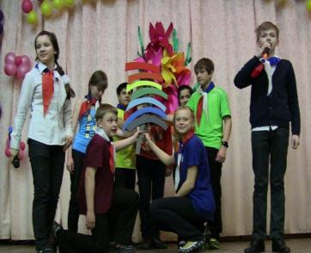
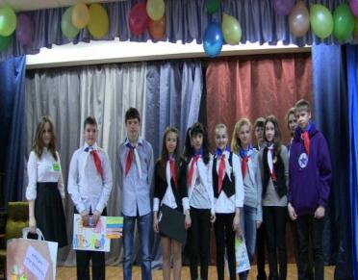
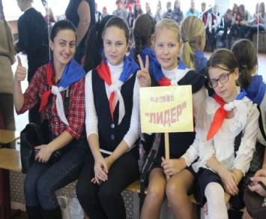
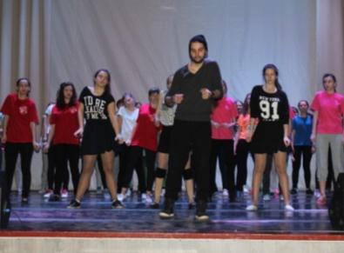
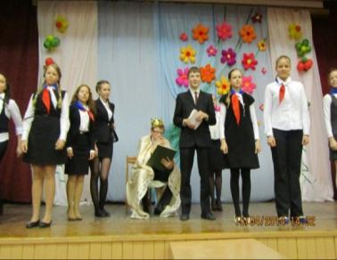
«ЮНА» сегодня:
Более 250 отрядов в 5 образовательных учреждениях;
Более 5000 человек;
Проведение 30 городских мероприятий в год;
Постоянное повышение уровня образованности активистов в сфере лидерства;
Участие в мероприятиях на областном и всероссийском уровне;
Развитая сеть сотрудничества с молодежными и общественными организациями города и области.

Slide 8
Сотрудничество
- отдел по делам молодежи г. Архангельска;
- Молодежный совет г. Архангельска;
- Министерство по делам молодежи, спорта Архангельской области;
- Молодежный ученический совет Центрального административного округа г. Москвы;
- активисты детского движения Устьянского района;
- активисты г. Каргополь;
- активисты молодежной организации «Молодой Ярославль»;
- центр подготовки волонтеров С(А)ФУ имени М.В. Ломоносова
- АРМЭОО «Этас»;
- Архангельский городской штаб школьников;
- экологический консалтинговый центр и общественная организация «Биармия»;
- приют для бездомных собак «Островок надежды».

Slide 9
Как создать отряд в своей школе?
1. Опрос общественного мнения
(провести анкетирование в классе/школе)
2. Организация и проведение общего собрания
(примерная повестка: информация о деятельности Детской организации; принятие решения создании отряда в школе и вступлении в Детскую организацию; выборы Совета отряда и представителей отряда в окружном совете и штабе)
3. Направление протокола общего собрания, паспорта отряда в Штаб ДО
4. Выборы направления деятельности отряда
5. Составление плана работы отряда на учебный год
6. Посвящение в активисты на торжественной линейке 19 мая

Slide 10
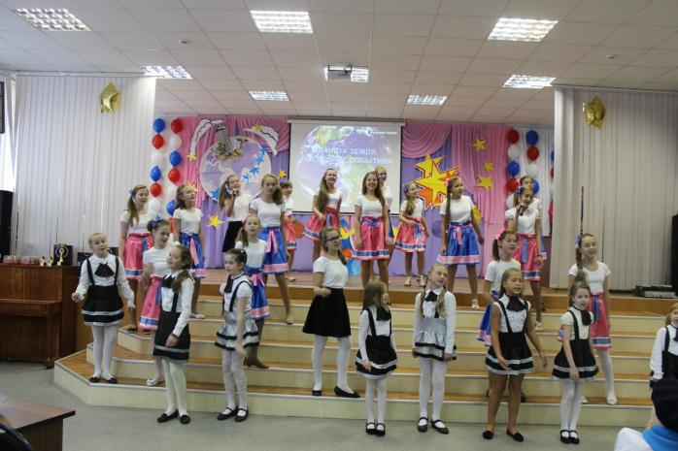
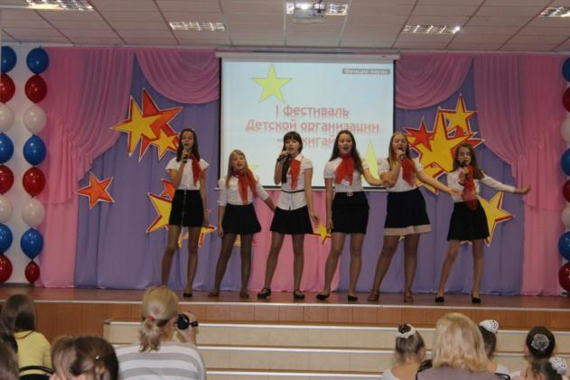
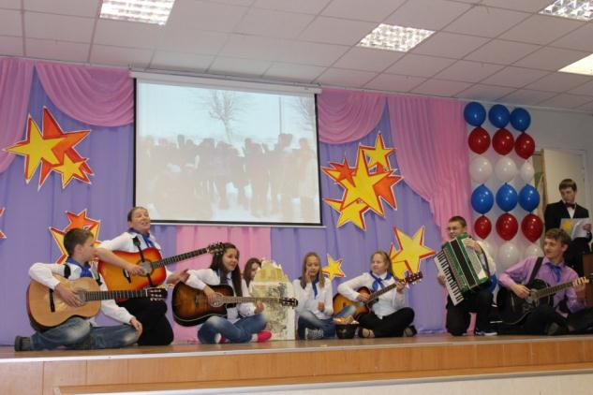
Фестиваль «Зажигай!»

Slide 11
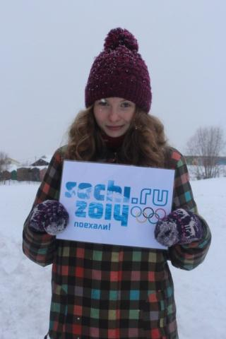
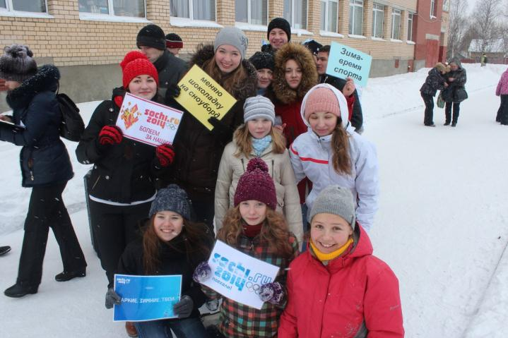
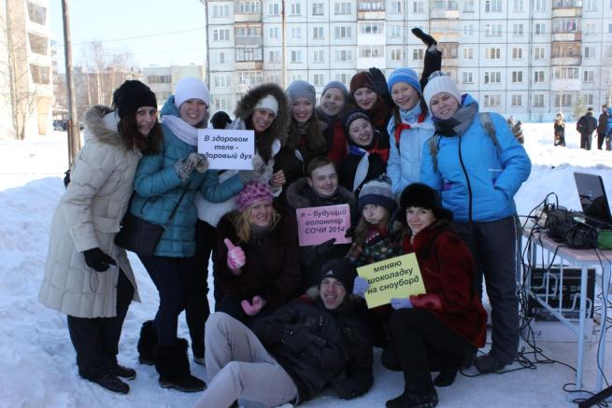
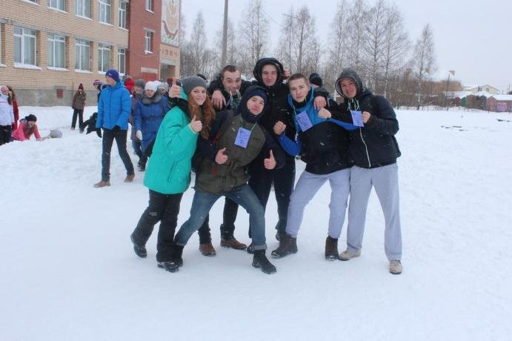
Акция «Зимние забавы», приуроченная к Зимним Олимпийским играм в Сочи-2014

Slide 12
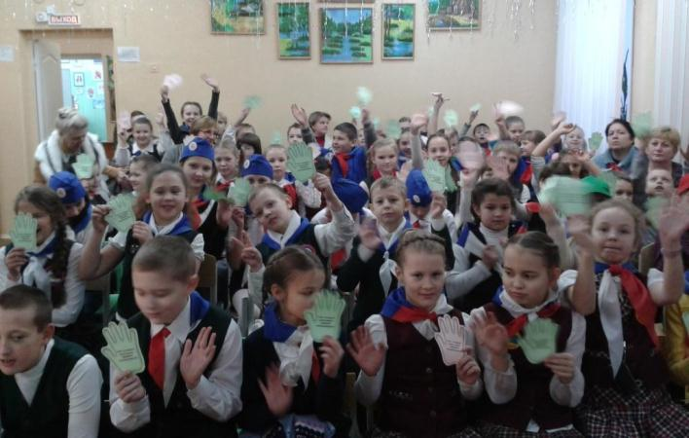
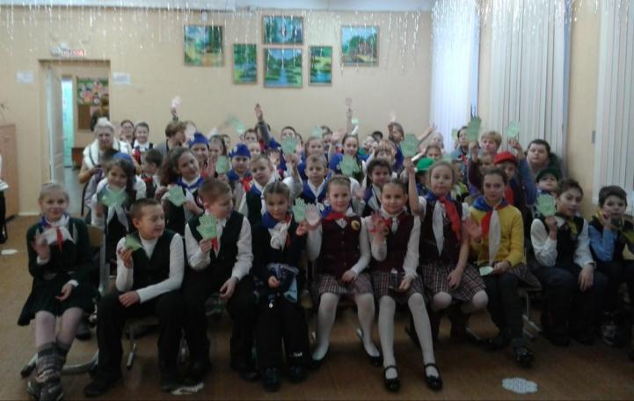
Слет младших школьников «Давайте познакомимся»

Slide 13
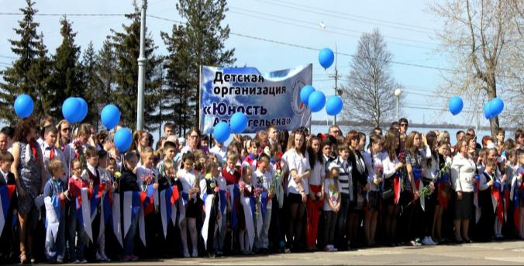
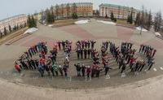
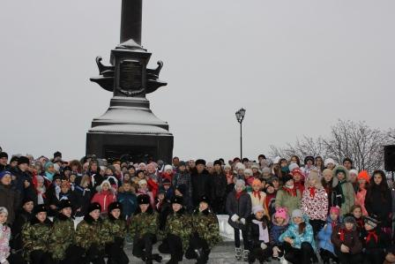
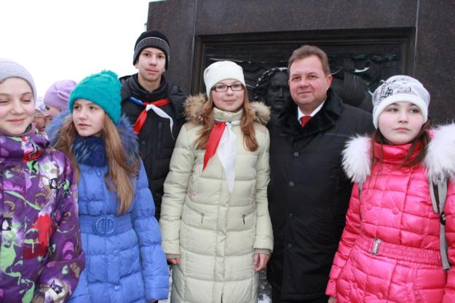
Торжественная линейка 19 мая, посвященная 5-летнему юбилею
Детской организации
Линейка, посвященная присвоению городу Архангельску почетного звания «Город воинской славы»

Slide 14
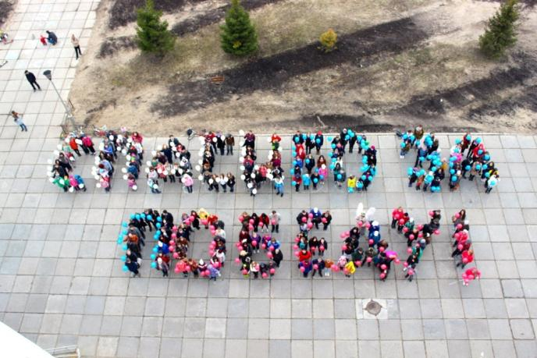
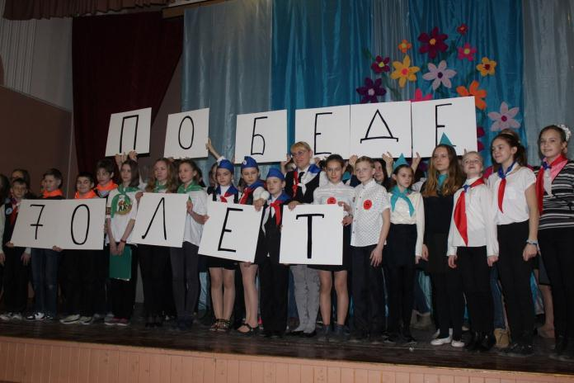
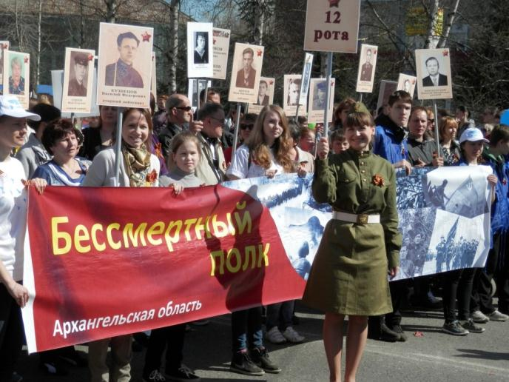
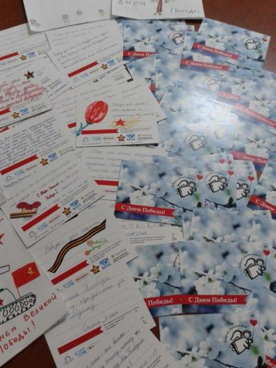

Slide 15
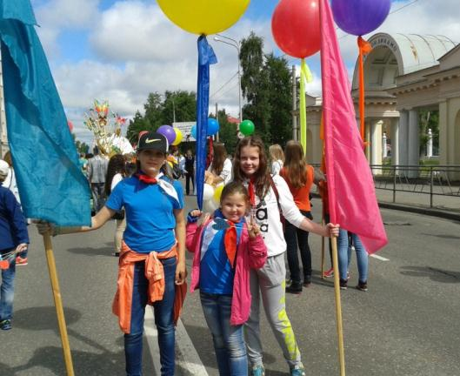
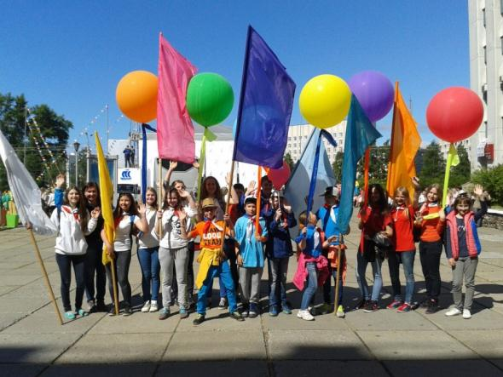
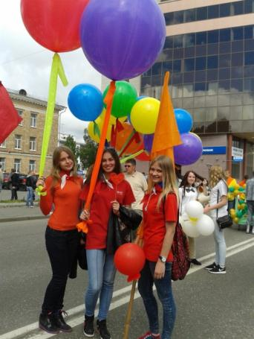
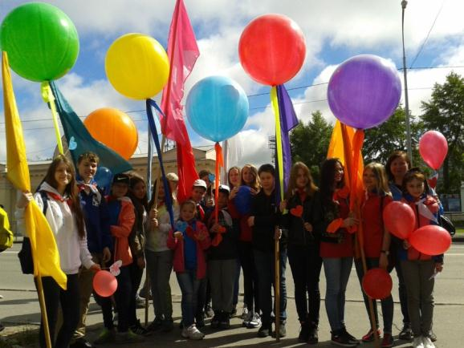
Участие Детской организации в праздновании Дня города и дня молодежи

Slide 16
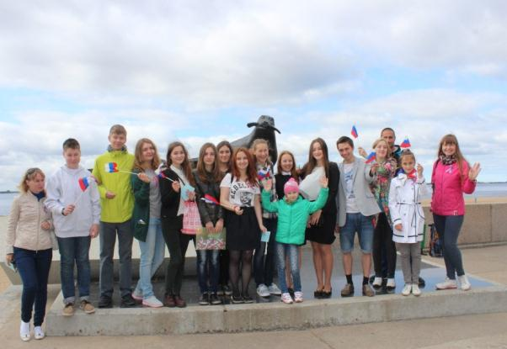
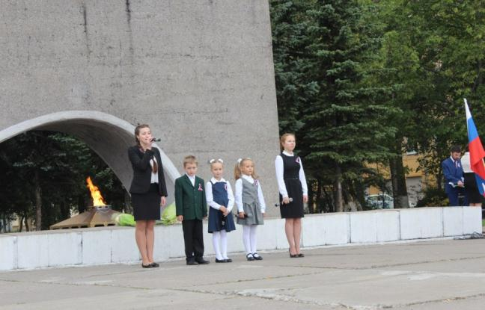
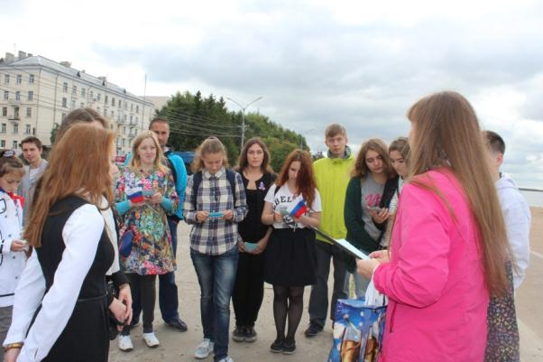
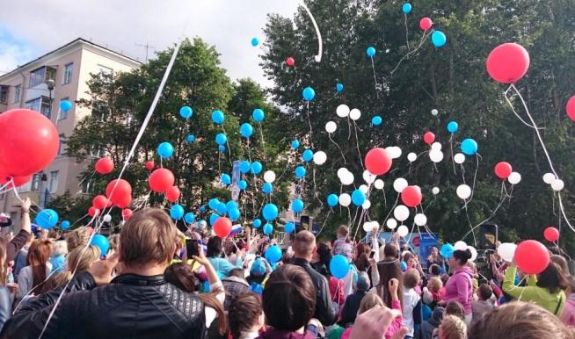
Площадка в рамках празднования Дня флага РФ

Slide 17
Спасибо за внимание!

